Slide 1

Flip
Team SCV – Chu Jae Hun

Slide 2
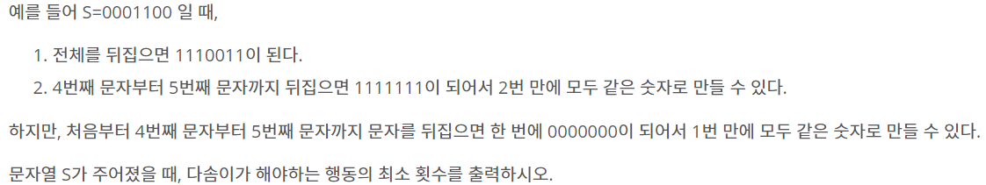
About Problem..
String s with 0, 1
All numbers in the string -> same
0 to 1 or 1 to 0

Slide 3
Idea..
With C
연속으로 0이 나올 때 pass
0 다음에 1이 나오면 바꿔야 함 (변수 1에++후에 다음 인덱스 진행)
연속으로 1이 나올 때도 마찬가지
변수 1과 2를 비교해서 최솟값을 출력
With py
0001100이나 010이나 횟수는 똑같음
길이에 따라 최소 몇 번 바꿔야 하는가?
0 or 1 : 0회 0101010 : 3회
01 : 1회 01010101 : 4회
010 : 1회 ……
0101 : 2회
01010 : 2회
010101 : 3회

Slide 4
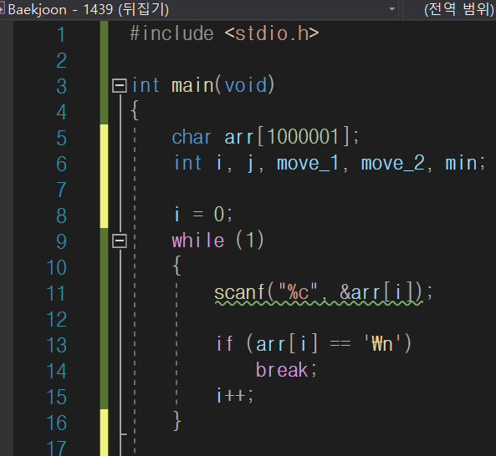
Procedure.. (with C)
Range : less than million
i, j -> index moving
move_1, move_2 -> num of times
to flip
Input String

Slide 5
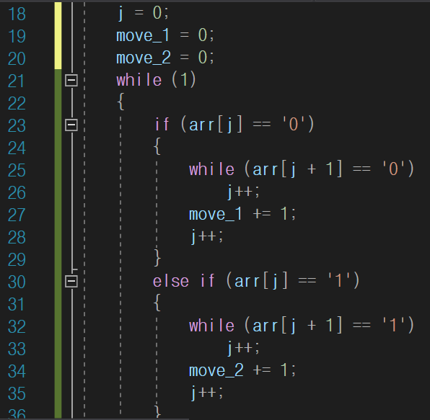
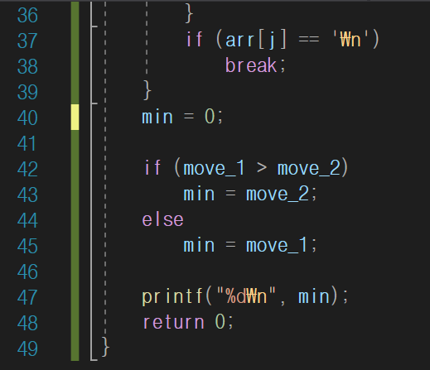
Procedure.. (with C)
If 0 in a row? -> continue
Else -> increase move_1
Print minimum

Slide 6
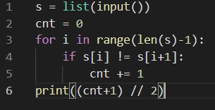
Procedure.. (with py)
Input String
Count changing
not same in row -> cnt++
0, 1, 1, 2, 2, 3, 3, …..

Slide 7
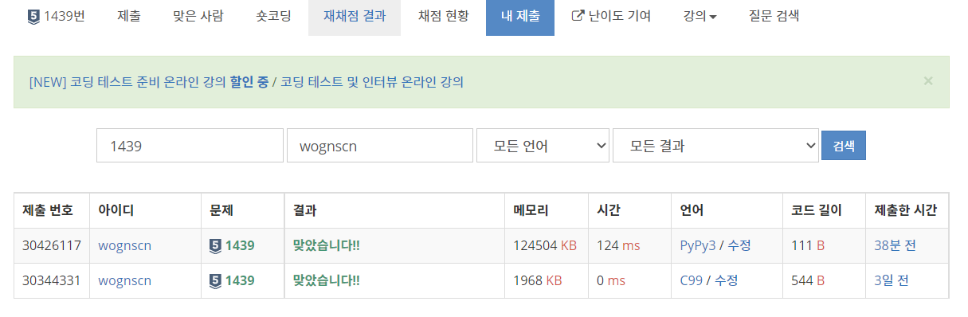
Result/Feedback

